Slide 1
코레일 API 요청 사항
2023.08.02

Slide 2
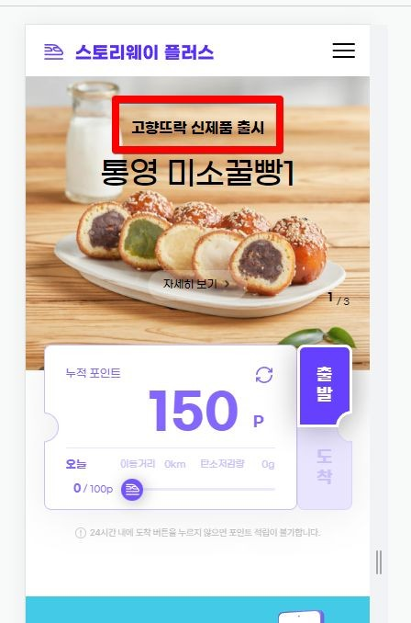
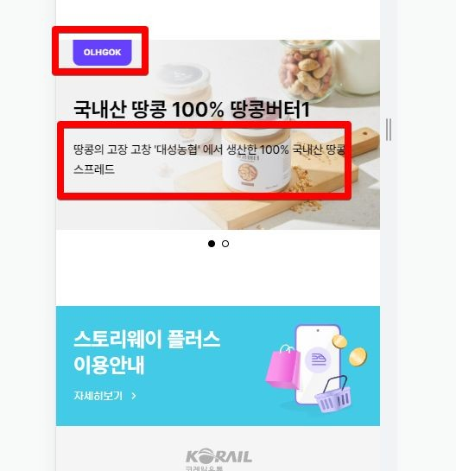
메인 > 베너
[GET]
[GET]
/KORAIL/api/main/banner_list?bann er_type=BT01
/KORAIL/api/main/banner_list? banner_type=BT02
퍼블에 있는 메인상단베너
퍼블에 있는 메인하단베너
서브타이틀
서브타이틀, 라벨
정보 없음
정보 없음

Slide 3
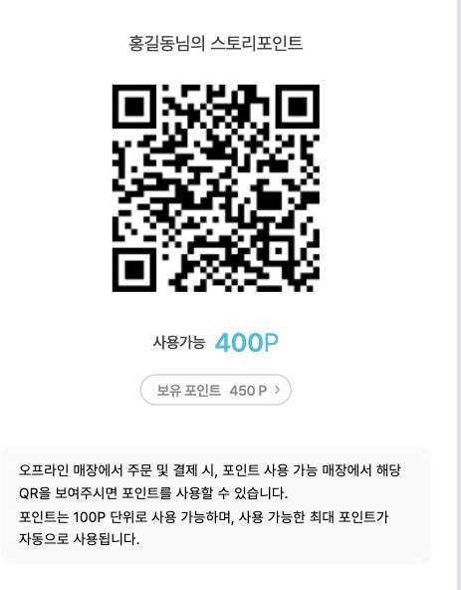
공통 > 스토리 포인트
QR api 없음

Slide 4
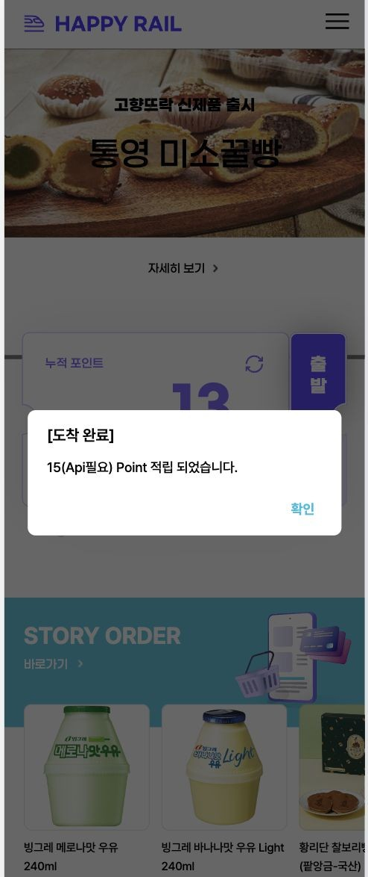
공통 > 스토리 포인트 적립
[GET] /KORAIL/api/save_point
{"arrive_station_code":"SO43","depart_station_code":"SO471","id":"1021kk"}
Response에 적립된 포인트 정보를 표시 해주셨으면 합니다. 적립된 포인트를 표시해줘야 합니다.
[API] POST /api/save_point
1.Response
1) save_point : set save point value (NEW)

Slide 5
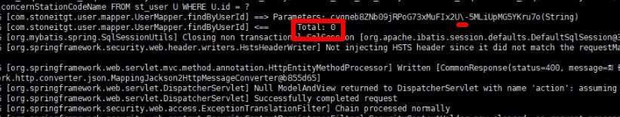
SNS 로그인 > 네이버
토큰 오류
네이버 고유아이디가 cygneb8ZNb09jRPoG73xMuFIx2U-5MLiUpMG5YKru7o 일때 cygneb8ZNb09jRPoG73xMuFIx2U\-5MLiUpMG5YKru7o
로치환되어 데이터를 찾을수 없음
[API] POST /api/sns_login
1.process logic
1) currently, sns(kakao/naver) ID param is replaced wrong. so can’t findByUserId
- “-” is replaced with “\-” wrong
a) example sns id
“cygneb8ZNb09jRPoG73xMuFIx2U-5MLiUpMG5YKru7o”
->
“cygneb8ZNb09jRPoG73xMuFIx2U\-5MLiUpMG5YKru7o”

Slide 6
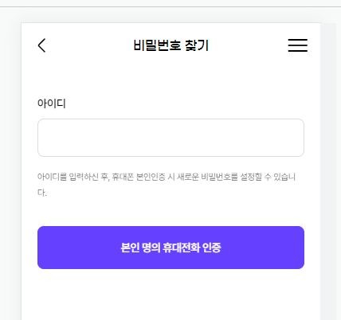
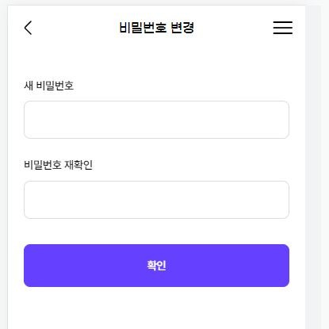
아이디 찾기 > 비밀번호 찾기
비밀번호 찾기 관련 API 없음
비밀번호 찾기
비밀번호 찾은 이후 회원정보 없음
비밀번호 찾은 이후 비밀번호 변경
[API] GET /api/find_user (NEW)
1.Spec
- refer to API Spec

Slide 7
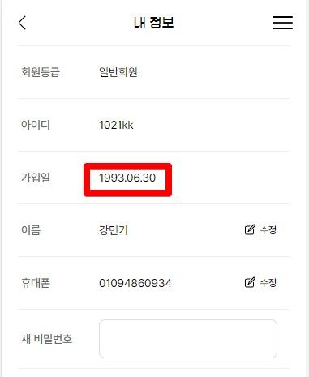
마이페이지 > 회원정보변경
[GET] /KORAIL/api/user?id=1021kk
정보에 생년월일이 가입일시로 표출됨 가입일시 정보 추가 요청
[API] GET /api/user
1.Response
1) reg_date (NEW)
- set by st_user.reg_date (format: YYYYMMDD)

Slide 8
마이페이지 > 회원탈퇴
[POST] /KORAIL/api/withdraw
탈퇴 api 통신은 성공 했으나, 로그인 가능 하며 관리자 확인 불가
[API] POST /api/withdraw
1.Process
1) when UPDATE st_user
- set user_status = ‘US05’

Slide 9
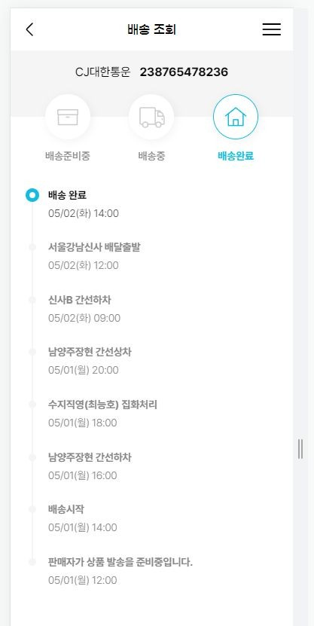
마이페이지 > 주문내역 > 주문 상세 > 배송조회
API 정보 없음

Slide 10
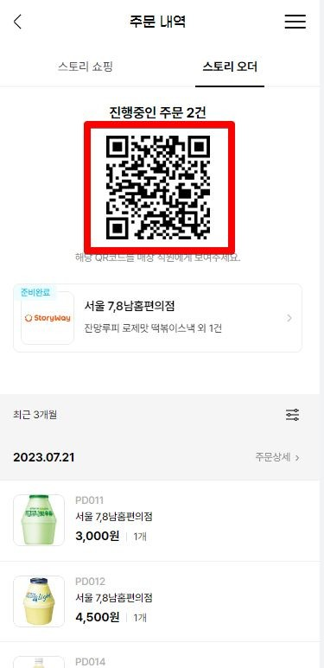
마이페이지 > 주문내역(스마트오더) > 진행중 주문
[GET] /KORAIL/api/store_ongoing_order_list?id=1021kk
QR 이미지 정보 없음

Slide 11
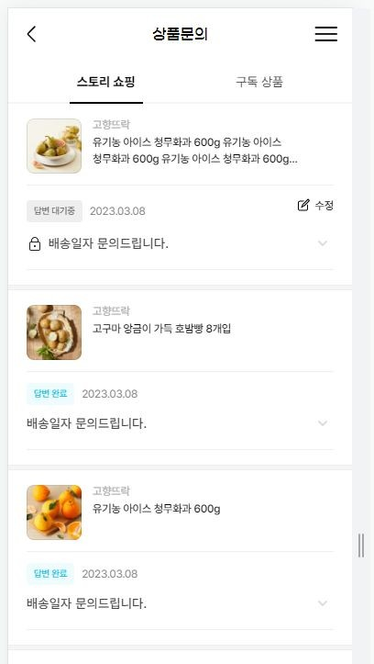
마이페이지 > 상품 문의 > 스토리 쇼핑
유저별 스토리 쇼핑 상품에 대한 문의
목록 API 없음 수정 API 없음 개별조회 API 없음
[API] GET /api/product_qna_list
1.Parameter
1) product_code : required -> NOT required
[API] PUT /api/product_qna (NEW)
1.Spec
- refer to API Spec

Slide 12
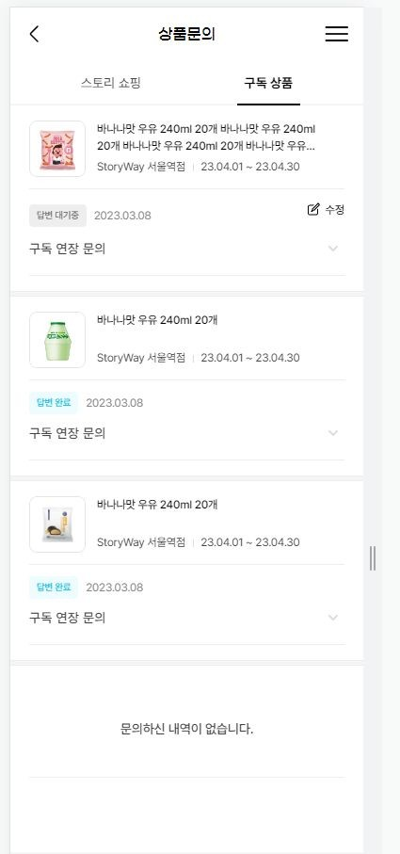
마이페이지 > 상품 문의 > 구독 상품
유저별 구독 상품에 대한 문의
목록 API 없음 수정 API 없음 개별조회 API 없음

Slide 13
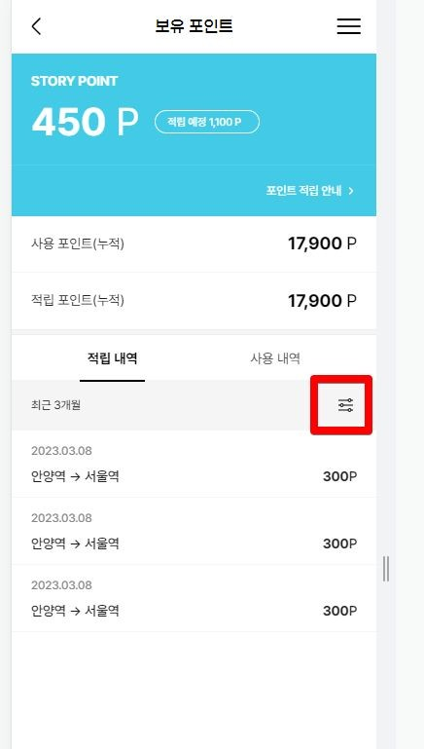
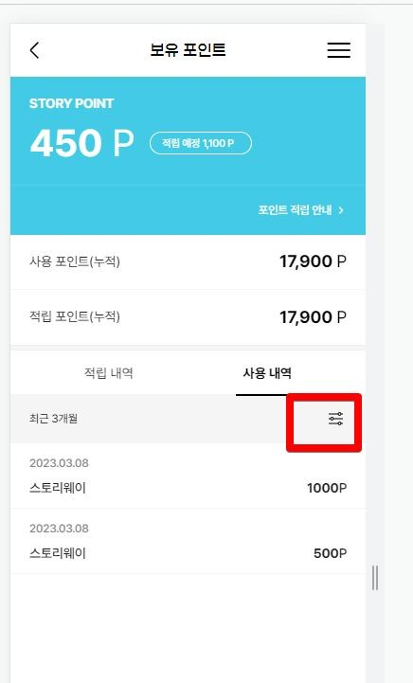
마이페이지 > 내 포인트
[GET] /KORAIL/api/point_save_list?id=1021kk&page_no=1&page_size=10
[GET] /KORAIL/api/point_use_list?id=1021kk&page_no=1&page_size=10
포인트 적립/사용 내역 기간검색 param 정보 없음
[API] GET /api/point_save_list
1.Parameter
1) start_date / end_date (NEW)
- if the param is NOT empty, add condition to check reg_date
[API] GET /api/point_use_list
1.Parameter
1) start_date / end_date (NEW)
- same with [API] GET /api/point_save_list

Slide 14
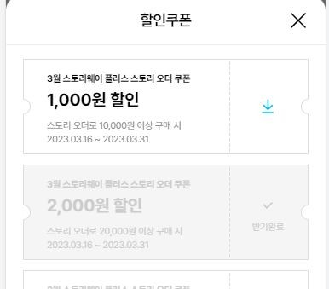
스토리 쇼핑 > 할인쿠폰
[POST] /KORAIL/api/download_coupon
{"coupon_code_list":"CP010","id":"1021kk"}
[POST] /KORAIL/api/download_coupon
{"coupon_code_list":"CP010,CP009,CP008,CP007,CP006","id":"1021kk"}
호출 이후에
[GET] KORAIL/api/download_coupon_list?mall_code=MD14&mall_type=store API 에서 받기 완료 한 정보 알수 없음
[API] POST /api/download_coupon
1.Logic
- set st_user_coupon.use_yn = ‘N’ (currently, it’s set by ‘Y’ wrong)
[API] GET GET /api/my_coupon_list
1.server error
- java.lang.NullPointerException: null at
com.stoneitgt.user.controller.CouponController.myCouponList(CouponController.java:188) [classes/:?]
- add NULL checking logic into coupon.getDiscountRate(), coupon.getDiscountMaxAmount()
스토리 오더도 동일

Slide 15
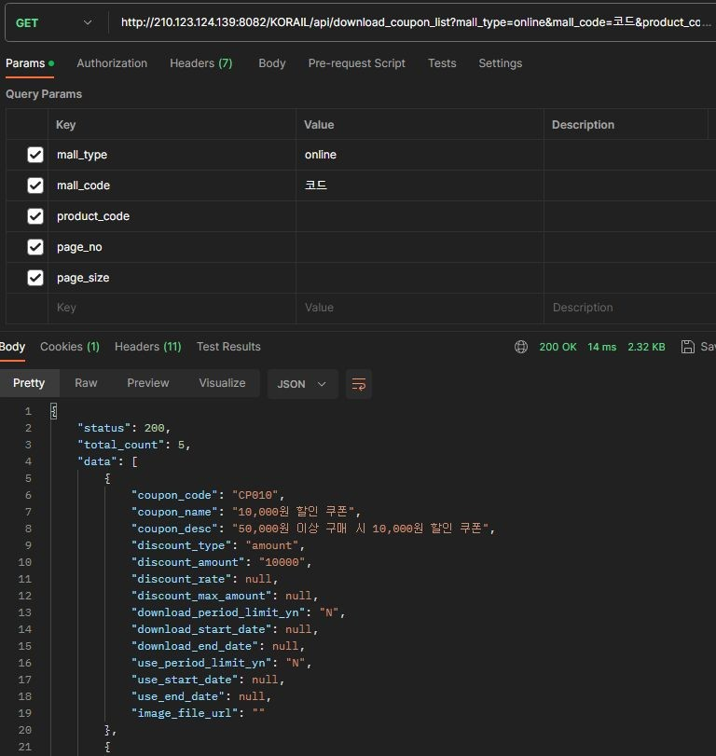
스토리 쇼핑 > 발급가능쿠폰
[GET]/KORAIL/api/download_coupon_list?mall_type=online
&mall_code=코드&product_code&page_no&page_size
mall_code와 관계없이 발급가능 쿠폰 조회
[API] GET /api/download_coupon_list
1.parameter
1) mall_code : required -> NOT required
2.Logic
- refer to API spec (red text)

Slide 16
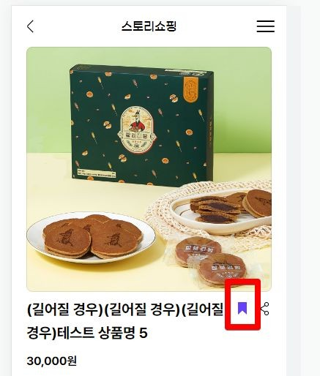
스토리 쇼핑 > 상품상세 > 관심상품
[GET] /KORAIL/api/product_info?id=1021kk&product_code=PD005
관심상품 해제 api 가
[DELETE] /KORAIL/api/interest_product?interest_code=qxw5ba8041md 인관계로 Product Info GET api 에 interest_code 를 추가 해주시거나 상품 코드로 DELETE 할수 있는 api 가 추가 되어야 할것 같습니다.
[API] 사용자 관심 상품 삭제 (DELETE /api/user_interest_product)
1.New API
- refer to API Spec - 20230802

Slide 17
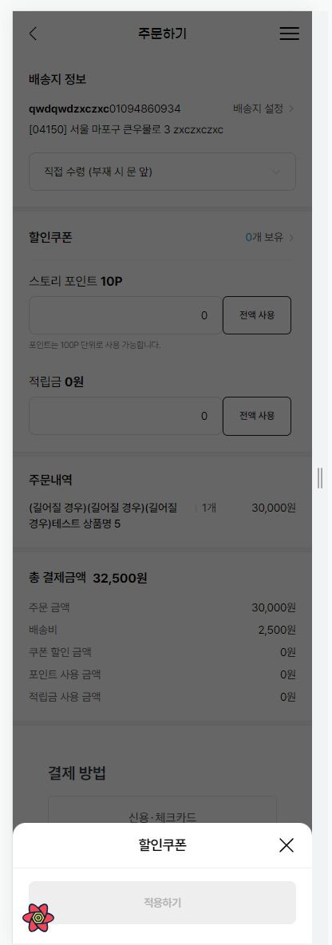
스토리 쇼핑 > 주문하기 > 쿠폰적용
[POST] /KORAIL/api/download_coupon
{"coupon_code_list":"CP010","id":"1021kk"}
[POST] /KORAIL/api/download_coupon
{"coupon_code_list":"CP010,CP009,CP008,CP007,CP006","id":"1021kk"}
호출 이후에
[GET] /KORAIL/api/order_coupon_list
?id=1021kk&mall_code=MD04&mall_type=online&order_amount=30000&page_no=1&page_size=10&product_code_list=PD005
API 에서 받기 완료 한 정보 알수 없음
스토리 오더도 동일

Slide 18
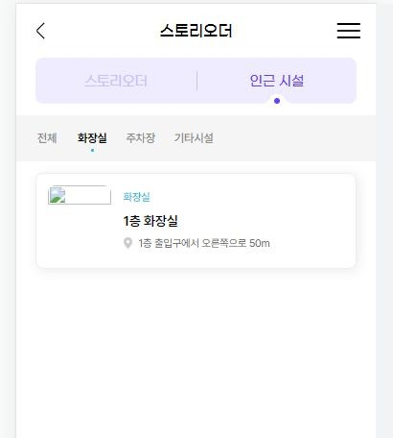
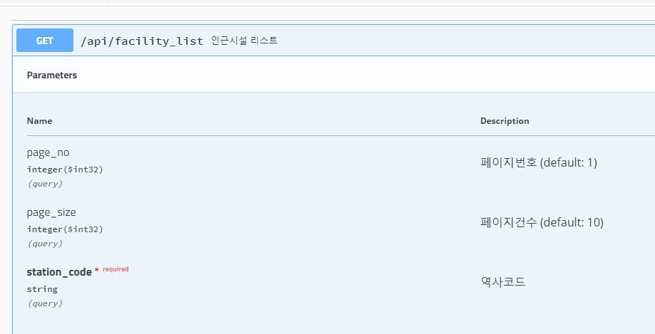
스토리오더 > 인근시설
[GET] /KORAIL/api/facility_list?page_no=1&page_size=10&station_code=SO07
category 를 검색할수 있는 param 이 없음
[API] GET /api/facility_list
1.Parameter
1) facility_type (NEW)
- if the param is NOT empty, add condition (facility_type = {param})

Slide 19
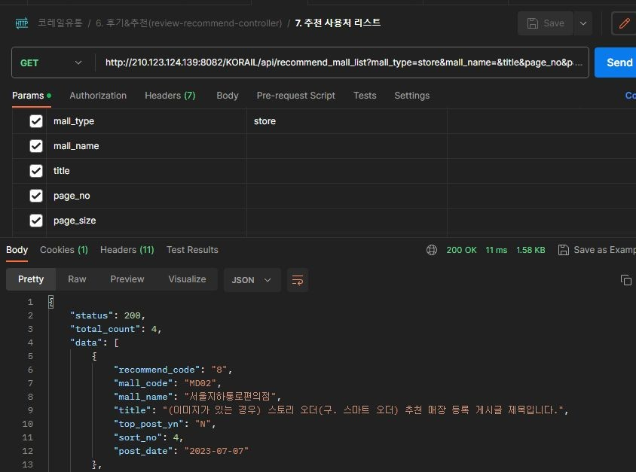
스토리오더, 쇼핑 > 추천 사용처
[GET] /KORAIL/api/recommend_mall_list?mall_type=store
&mall_name=&title&page_no&page_size
[GET] /KORAIL/api/recommend_mall?recommend_code=8
카테고리, 작성자, 조회수 없음
[API] GET /api/recommend_mall_list
1.Response
1) category_code / category_name (NEW)
- if st_mall_recommend.mall_code’s mall_type = ‘online’, set st_mall.category_code and category_code name
- if st_mall_recommend.mall_code’s mall_type = ‘store’, set st_mall.store_category_code and store_category_code name
2) view_count (NEW)
- set by st_mall_recommend.view_count (NEW column)
3) reg_user_id / reg_user_name (NEW)
- set by id / name of reg_user_seq
[API] GET /api/recommend_mall
1.Process
1) increase view_count before SELECT
UPDATE st_mall_recommend
- view_count = view_count + 1
2.Response
1) category_code / category_name / view_count / reg_user_id / reg_user_name
- same with [API] GET /api/recommend_mall_list

